Slide 1
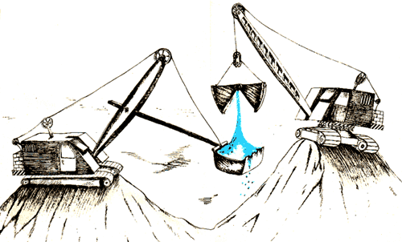
Лекция 7
Комплексное использование минерального сырья

Slide 2
Технологический процесс
— это часть производственного процесса, содержащая целенаправленные действия по изменению и (или) определению состояния предмета труда.
К предметам труда относят заготовки и изделия. (ГОСТ 3.1109-82)
Технологические процессы состоят из "технологических (рабочих) операций", которые, в свою очередь, складываются из "технологических переходов".
Практически любой технологический процесс можно рассматривать как часть более сложного процесса и совокупность менее сложных

Slide 3
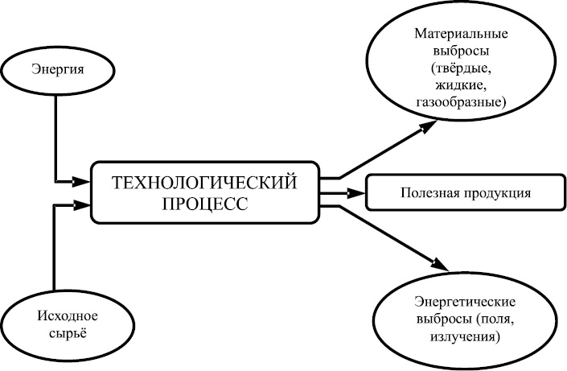

Slide 4
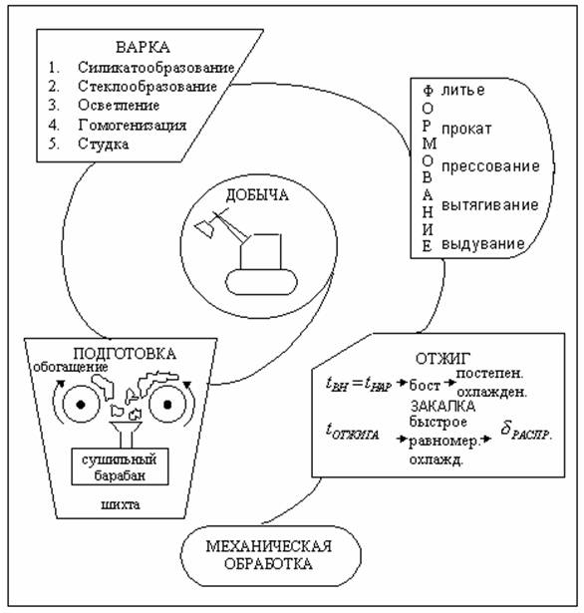

Slide 5
Классификация технологических процессов [4]
По характеру превращений в веществе, исходном сырье, обеспечивающих переработку:
Физические, химические, физико-химические, биохимические, биологические, ядерные и комбинированные

Slide 6
Классификация технологических процессов [4]
По способу организации:
периодические, непрерывные, полунепрерывные

Slide 7
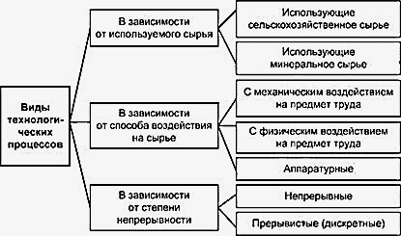
http://studme.org/15931106/ekonomika/organizatsiya_proizvodstva_predpriyatii

Slide 8
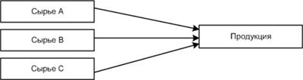
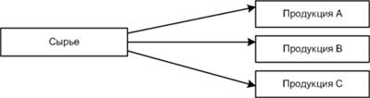
Прямой производственный процесс
Синтетический производственный процесс
аналитический производственный процесс
http://studme.org/15931106/ekonomika/organizatsiya_proizvodstva_predpriyatii

Slide 9
Элементы технологического процесса [3]
Осуществление технологии возможно только при наличии 3-х составляющих:
предмет труда,
орудий и средств труда,
процессы труда

Slide 10
Использование природных ресурсов [3]
Ресурсопотребление (изъятие из природы вещества с образованием большой массы отходов)
Добыча мин.сырья, лесоэксплуатация, рыболовство
Ресурсопользование (сочетают изъятие вещества из природы с его воспроизводством)
Земледелие, гидроэнергетика, транспорт
Воспроизводство (расширенное получение природных ресурсов)
Лесоразвдение, звероводство, рекультивация

Slide 11
Пути рационального использования природных ресурсов [3]
Инвентаризация и создание кадастров природных ресурсов
Экологизация технологических процессов. Разработка и внедрение таких технологических принципов и методов производства, которые способны нанести минимальный ущерб ОС и человеку.
Смягчение негативных последствий хозяйственной деятельности человека

Slide 12
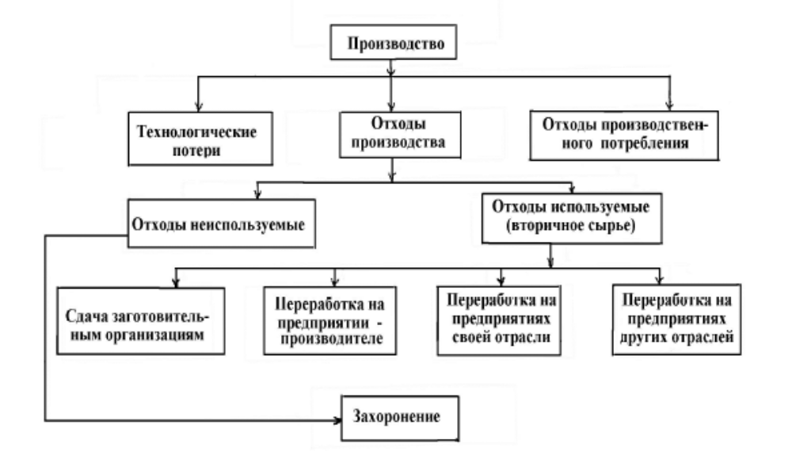
Возможные пути утилизации промышленных отходов [6]

Slide 13
Комплексное использование
минерального сырья
Комплексное использование ресурсов горного производства включает три направления:
а) комплексное использование самого м.п.и.;
б) комплексное использование добываемого минерального сырья;
в) комплексное использование отходов производства.

Slide 14
а) под комплексным использованием м.п.и.
понимается извлечение из недр в пригодном для употребления состоянии основных и совместно с ними залегающих п.и.
В настоящее время оно наиболее распространено при добыче руд цветных металлов, т.к. они, как правило сложны и многокомпонентны. При этом нередко ценность попутных компонентов превышает ценность основных.
Полнота комплексного извлечения п.и. во многих случаях может быть увеличена при обогащении добываемой горной массы.

Slide 15
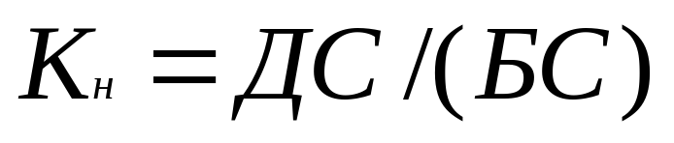
Для оценки потерь полезного ископаемого при добыче используется коэффициент извлечения:
где Д – количество добываемого полезного ископаемого, т (м³);
Б – количество погашенных при добыче балансовых запасов, т (м³);
С – среднее содержание полезных компонентов соответственно в добытом полезном ископаемом и в погашенных балансовых запасах.

Slide 16
б)комплексное использование добываемого сырья
Организация и совершенствование процессов обогащения не только основных, но и сопутствующих компонентов, а также удаление из них вредных примесей - одно из основных условий, определяющих комплексное использование м.п.и.
Например, при комплексной переработке многокомпонентного сырья редкоземельные металлы являются попутными продуктами; сера - попутный продукт при очистке сернистого природного газа; золото и кварц - попутные продукты, полученные при переработке полиметаллического сырья и т.д.

Slide 17
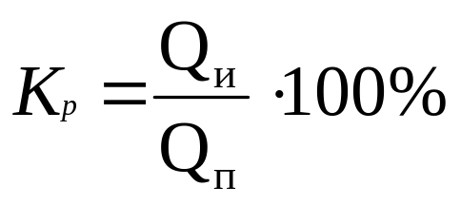
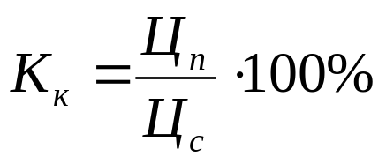
где Q_{и} – количество используемых ресурсов в производстве,
Q_{п} – количество изъятых из природной среды ресурсов.
2) показатель комплексности, показывающий долю извлечения из определенного сырья полезных компонентов: где Ц_{п} – ценность продукции, фактически произведенной из минерального сырья,
Ц_{с} – суммарная ценность компонентов в сырье.
Для оценки потерь полезных ископаемых при их переработке используются:
1) показатель рациональности:

Slide 18
Законом РФ «О недрах» предъявляются следующие требования в технологическом направлении комплексного использования минерального сырья:
♦ строгое соблюдение технологических схем переработки минерального сырья, обеспечивающих рациональное, комплексное извлечение содержащихся в нем полезных компонентов: учет и контроль распределения полезных компонентов на различных стадиях переработки и степени их извлечения из минеральною сырья

Slide 19
♦ дальнейшее изучение технологических свойств и состава минерального сырья, проведение опытных технологических испытаний с целью совершенствования технологий переработки минерального сырья;
♦ наиболее полное использование продуктов и отходов переработки; складирование, учет и сохранение временно не используемых продуктов и отходов производства, содержащих полезные компоненты.

Slide 20
в) вскрышные породы в зависимости от состава могут использоваться для:
- производства строительных материалов (вяжущих веществ, наполнителей бетона, огнеупорных материалов и т.д.);
дорожного строительства;
горнодобывающих предприятий (с целью закладки выработанного пространства);
гидротехнического строительства (насыпной материал в теле дамб, плотин);
сельского хозяйства (производство мелиорантов и удобрений).

Slide 21
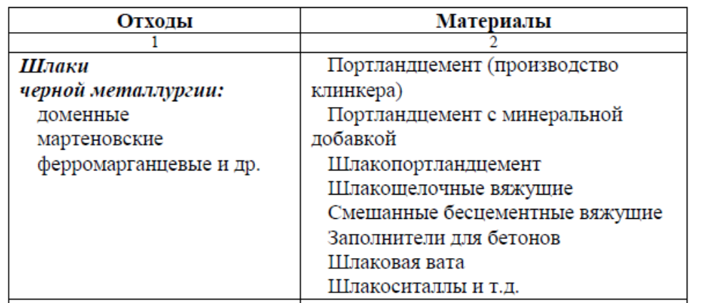
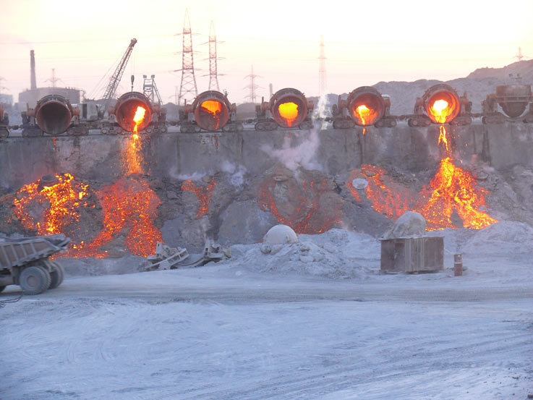
Отходы промышленности, используемые в производстве строительных материалов [6]

Slide 22
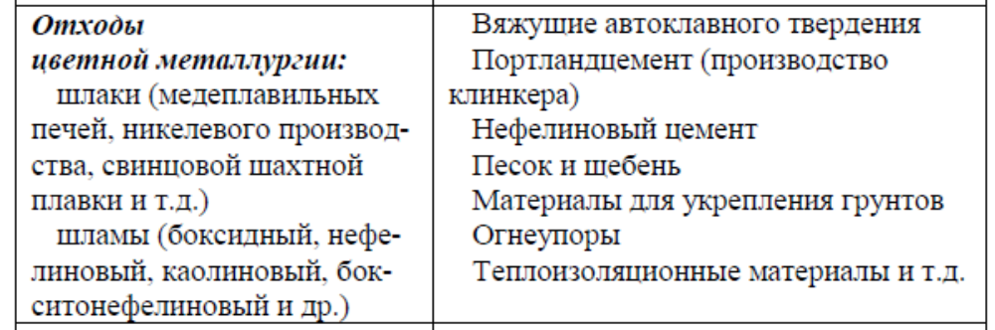
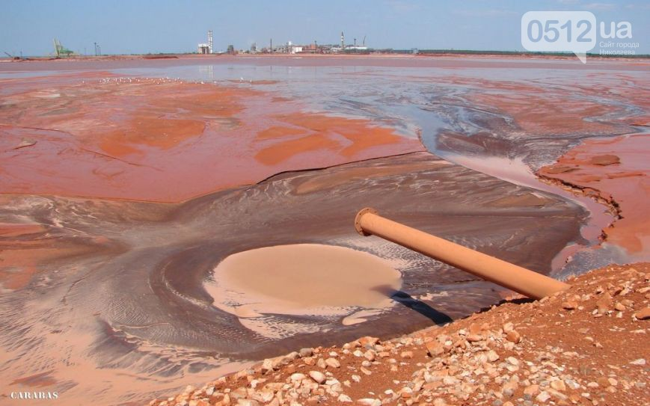
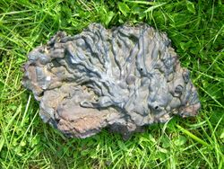
Отходы промышленности, используемые в производстве строительных материалов [6]

Slide 23
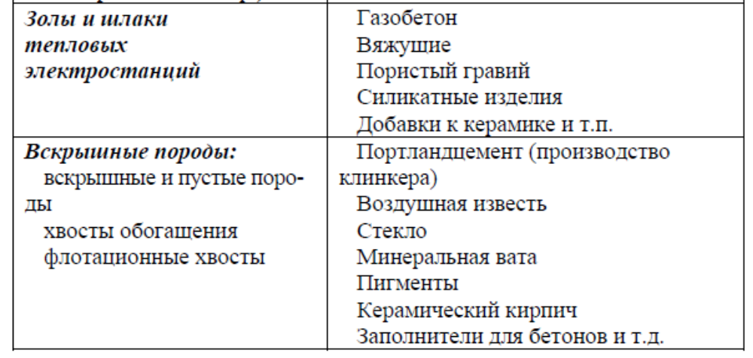
Отходы промышленности, используемые в производстве строительных материалов [6]

Slide 24
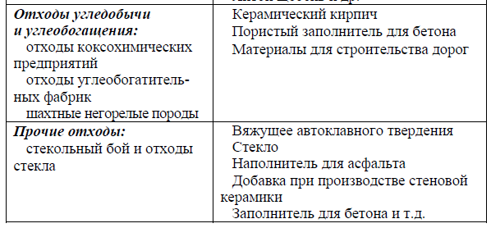
Отходы промышленности, используемые в производстве строительных материалов [6]

Slide 25
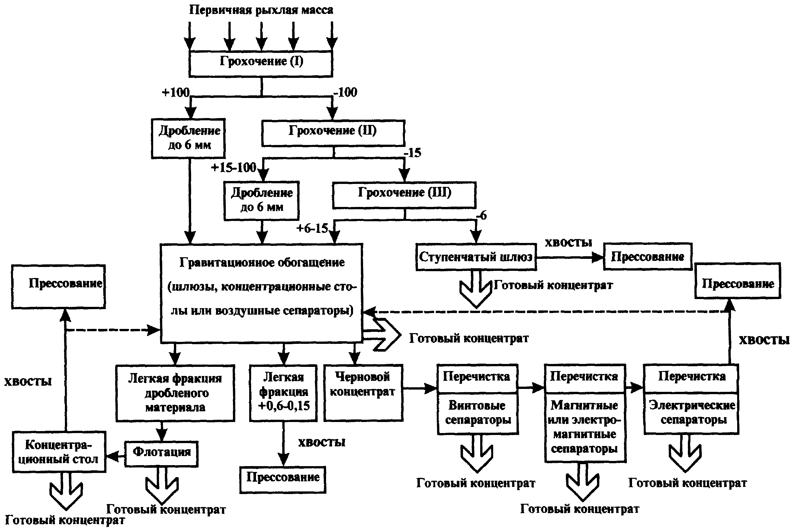
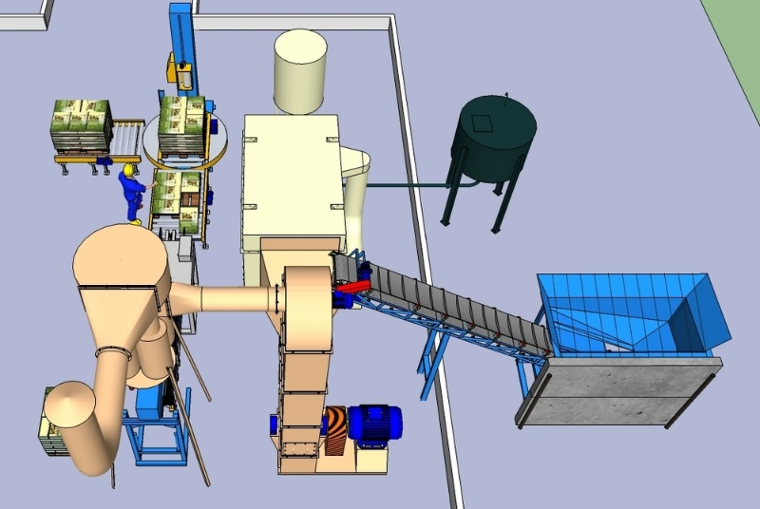
СПОСОБЫ ПЕРЕРАБОТКИ ОТХОДОВ
ГОРНО-ДОБЫЧНЫХ ПРОИЗВОДСТВ
переработка сырья

Slide 26
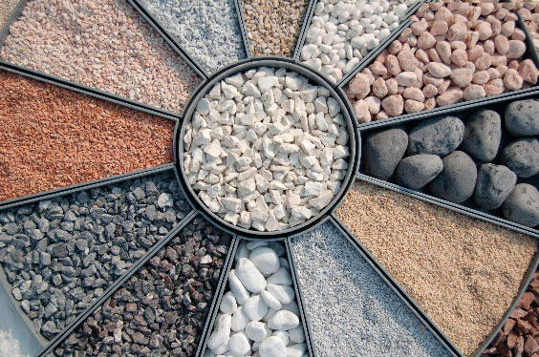
ПОДГОТОВИТЕЛЬНЫЕ ОПЕРАЦИИ
Щебень - это продукт дробления скальных горных пород. Данный продукт производится путем переработки добытой в карьере горной породы, которую после операций дробления и грохочения (способ механической сортировки сыпучих материалов по крупности) перерабатывают во фракции щебня.

Slide 27
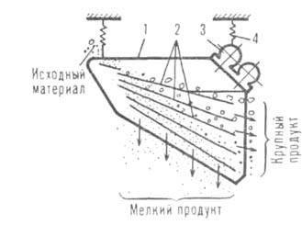
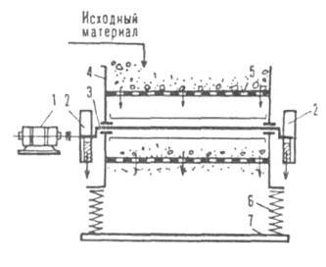
ГРОХОЧЕНИЕ
(способ механической сортировки сыпучих материалов по крупности)

Slide 28
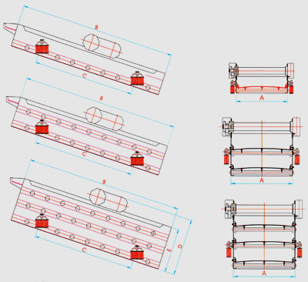
Геометрические данные грохотов
Одноярусный
Двухъярусный
Трехъярусный

Slide 29
ФИЗИКО-ХИМИЧЕСКИЕ МЕТОДЫ
Широко применяются при обогащении самих полезных ископаемых, и при увеличении доли полезного компонента в перерабатываемых отходов.
К ним относятся: осмос, экстракция, сорбция, ионный обмен, коагуляция, флотация, и т.д.

Slide 30
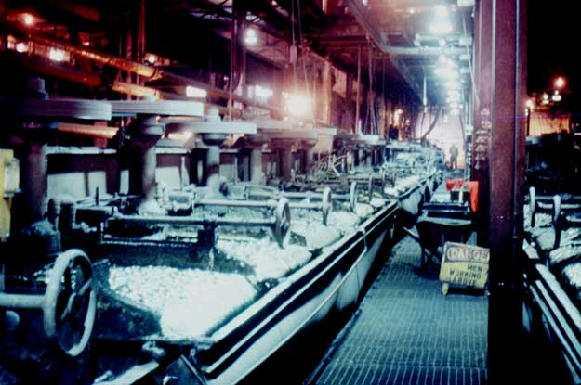
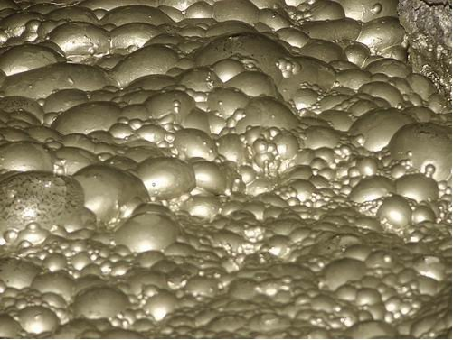
Флотация - широко распространенный метод обогащения полезных ископаемых, особенно в цветной металлургии и при обогащении углей. Она основана на различиях в смачиваемости тех или иных минералов

Slide 31
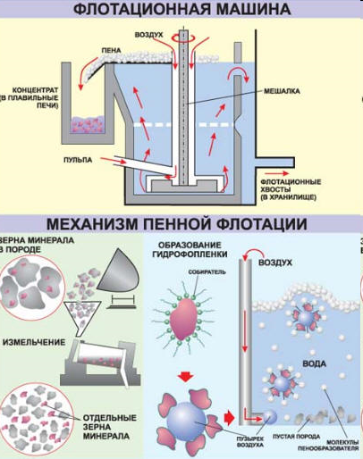
Процесс флотации протекает по следующей схеме. Тонкоизмельченные полезные ископаемые в виде пульпы с небольшим количеством специальных реагентов насыщают воздухом. При этом поверхность смачиваемых частиц покрывается водой, а на поверхности несмачиваемых частиц закрепляется пузырек воздуха, вытесняющий с нее воду. Прилипшие к пузырькам воздуха частицы поднимаются (флотируются) на поверхность и образуют пенный продукт, а смачиваемые частицы остаются в пульпе и поступают на дальнейшую переработку или в отвал (хвосты).

Slide 32
ВИДЫ ФЛОТАЦИИ
Пенная -флотация материала пузырьками воздуха
Капельная – флотация капельками масла
Пленочная - пленками несмачивающих жидкостей
Ионная

Slide 33
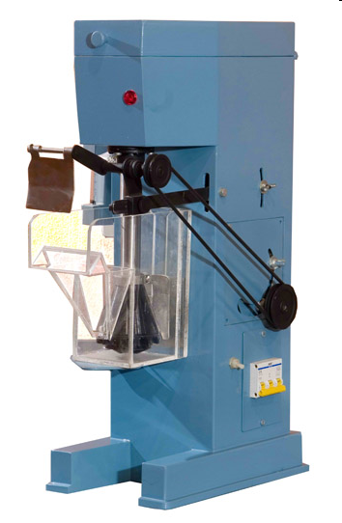
Флотационные машины
Флотацию осуществляют в аппаратах, называемых флотационными машинами. В зависимости от способа образования пузырьков и перемешивания пульпы флотационные машины можно разделить на механические (наиболее распространенные), пневматические и комбинированные (пневмомеханические).

Slide 34
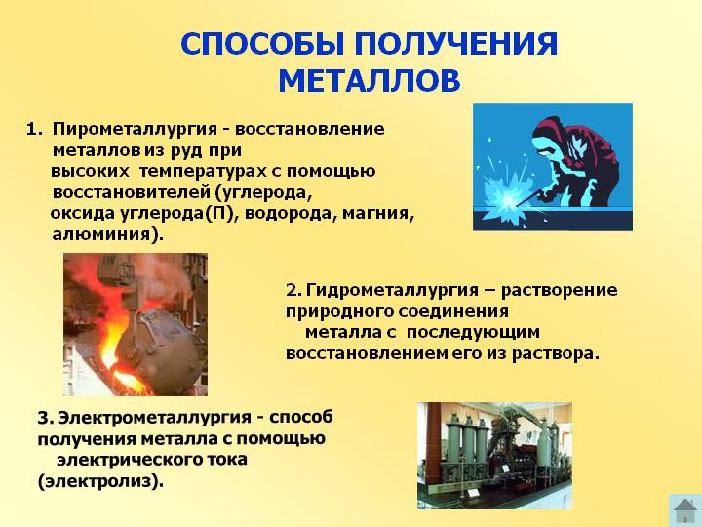

Slide 35

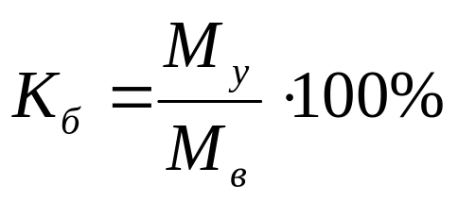
Безотходное производство
Безотходное горное производство - комплекс мероприятий научно-технического и организационно-экономического характера, проводимых на всех стадиях добычи и переработки полезных ископаемых и обеспечивающих полное использование минеральных ресурсов и энергии либо непосредственно в самом горном производстве, либо путем их включения в природные геобиохимические процессы.
Существует показатель безотходности:
где М_{у} - масса утилизированных отходов;
М_{в} - масса всех выделившихся в процессе производства отходов.

Slide 36
В горном производстве образуются следующие виды отходов:
твердые,
жидкие
газообразные.
Большое количество образующихся отходов является наиболее объективным показателем несовершенства проектируемой или применяемой технологической схемы, поэтому необходимо обеспечить создание и широкое применение технических средств и технологии для комплексного и более полного извлечения полезных компонентов из руд, а также использование малооперационных, малоотходных и безотходных технологических процессов.

Slide 37
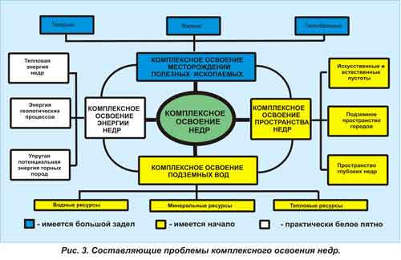
КОМПЛЕКСНОЕ ИСПОЛЬЗОВАНИЕ РЕСУРСОВ НЕДР ДАЕТ:
♦ эффект от производства и потребления дополнительной продукции;
♦ экономию затрат на нейтрализацию вредного воздействия отходов на окружающую среду;
♦ экономию затрат при замене природного сырья вторичным;
♦ экономию затрат на
воспроизводство
природных ресурсов.

